Slide 1
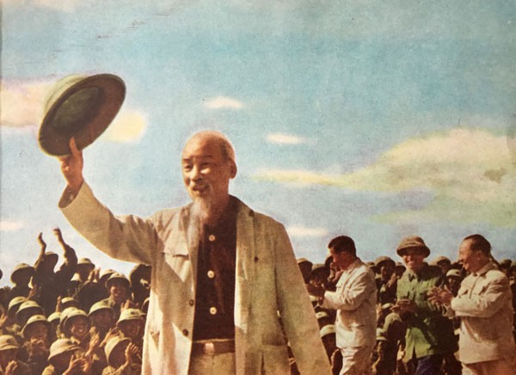
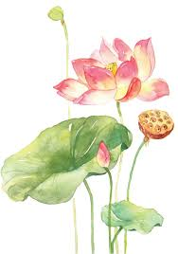
Văn bản:
PHONG CÁCH HỒ CHÍ MINH
- Lê Anh Trà -

Slide 2
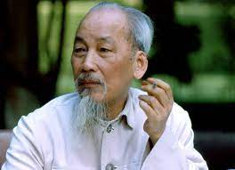
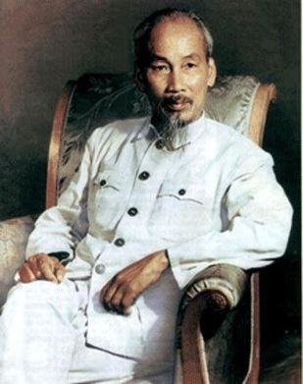
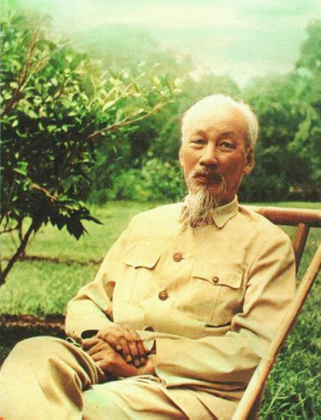
Hồ Chí Minh
Hồ Chí Minh (1890- 1969), tên khai sinh là Nguyễn Sinh Cung
- Quê quán: làng Kim Liên (làng Sen), xã Kim Liên, huyện Nam Đàn, tỉnh Nghệ An.
- Cuộc đời và sự nghiệp sáng tác
+ Là vị lãnh tụ kính yêu của nước Việt Nam
+ Sau 30 năm bôn ba nước ngoài, Bác trở về trực tiếp lãnh đạo phong trào cách mạng trong nước
+ Không chỉ có sự nghiệp cách mạng, Người còn để lại một số di sản văn học quý giá, xứng đáng là một nhà văn, nhà thơ lớn của dân tộc.
- Phong cách sáng tác: Thơ Bác hay viết về thiên nhiên đất nước với tình yêu tha thiết, niềm tự hào, lời thơ nhẹ nhàng bay bổng lãng mạn.

Slide 3
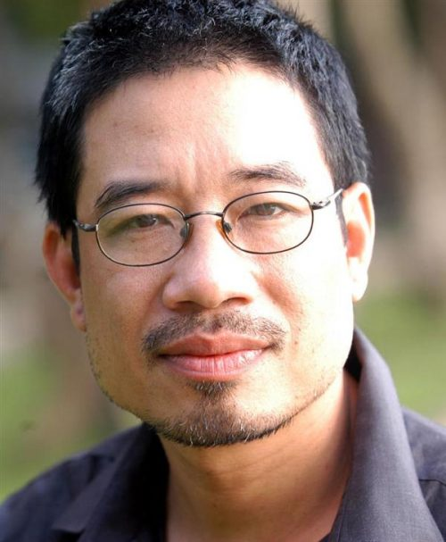
Phong cách Hồ Chí Minh – Lê Anh Trà
I. TÌM HIỂU CHUNG
1. TÁC GIẢ
- Lê Anh Trà (1927 – 1999)
- Quê: xã Phổ Minh, Huyện Đức Phổ, Quảng Ngãi.
- Là nhà quân sự, nhà báo.
- Tác giả chuyên nghiên cứu và viết về Hồ Chí Minh. Tác giả đã được trao tặng những giải thưởng cao quý như: Huy chương kháng chiến chống Pháp hạng nhì, Huân chượng kháng chiến chống Mỹ hạng nhất, Huy hiệu chiến sĩ văn hóa.
Lê Anh Trà

Slide 4
2. TÁC PHẨM
Kiểu văn bản: văn bản thông tin
PTBĐ: Nghị luận kết hợp thuyết minh
Chủ đề: Hội nhập thế giới và giữ gìn bản sắc dân tộc.
Xuất xứ: trích bài “Phong cách Hồ Chí Minh, cái vĩ đại gắn với cái cao cả”

Slide 5
Bố cục: 3 phần
- Phần 1. Từ đầu đến "rất hiện đại": Hồ Chí Minh với sự tiếp thu văn hóa các dân tộc nhân loại.
- Phần 2. Tiếp theo đến “hạ tắm ao”: Những nét đẹp trong lối sống Hồ Chí Minh.
- Phần 3. Còn lại: khẳng định ý nghĩa của phong cách Hồ Chí Minh.

Slide 6
1. HỒ CHÍ MINH VỚI SỰ TIẾP THU VĂN HÓA
1. HỒ CHÍ MINH VỚI SỰ TIẾP THU VĂN HÓA
Trên con đường vượt đại dương.
Ghé nhiều nước trên thế giới.
Nói và viết thạo nhiều thứ tiếng.
Làm nhiều nghề.
Gắn với sự nghiệp cứu nước.
Vốn tri thức sâu rộng, uyên thâm
=> Nghệ thuật: Kể xen lẫn bình luận, so sánh.
a. BỐI CẢNH
TIẾP THU
Đi đến đâu cũng học hỏi.
Với chủ nghĩa tư bản:
+ Tiếp thu mọi cái đẹp và cái hay.
+ Phê phán những tiêu cực.
Tiếp thu có chọn lọc.
Trên cơ sở vốn văn hóa dân tộc.
=> Nghệ thuật: lập luận chặt chẽ, kết hợp giữ bình luận, kể.
b. CÁCH
TIẾP THU
Kết hợp hài hòa giữa văn hóa truyền thống và hiện đại, dân tộc và nhân loại.
Phong cách Hồ Chí Minh

Slide 7
2. NÉT ĐẸP TRONG LỐI SỐNG CỦA CHỦ TỊCH HỒ CHÍ MINH
a. Biểu hiện:
Nơi ở, làm việc
Trang phục
Ăn uống
Tư trang
Nhà sàn, vẻn vẹn vài phòng.
Là nơi tiếp khách, họp Bộ Chính trị, làm việc và ngủ.
=> Nơi ở đơn sơ.
Bộ quần áo bà ba nâu.
Chiếc áo trấn thủ.
Đôi dép lốp
=> Giản dị, khi là người nông dân, khi là người lính.
Cá kho, rau luộc, dưa ghém, cà muối, cháo hoa.
=> Dân dã, không cầu kì.
Chiếc vali con.
Vài bộ quần áo.
Vài vật kỉ niệm của cuộc đời.
=> Tư trang ít ỏi
- DẪN CHỨNG TIÊU BIỂU, BÌNH LUẬN XEN LẪN CHỨNG MINH
- LỐI SỐNG GIẢN DỊ, THANH CAO

Slide 8
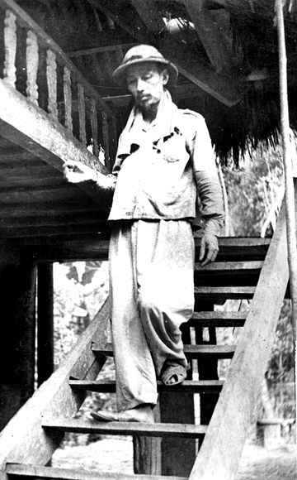
2. NÉT ĐẸP TRONG LỐI SỐNG CỦA CHỦ TỊCH HỒ CHÍ MINH
Biểu hiện:
Nhận xét:
Lối sống thanh cao
của Bác Hồ
Đây không phải là lối sống khắc khổ của người tự vui trong cảnh nghèo khó.
Đây cũng không phải là cách tự thần thánh hoá, tự làm cho khác đời, hơn người.
Đây là một cách sống có văn hoá đã trở thành một quan niệm thẩm mĩ : Cái đẹp là sự giản dị tự nhiên.

Slide 9
3. Ý nghĩa của phong cách, lối sống Hồ Chí Minh
Hồ Chí Minh
Vẻ đẹp trong phong cách sống và làm việc của Bác là vẻ đẹp vốn có, tự nhiên, gần gũi, không xa lạ với mọi người.
Bài học: Coi trọng giá trị tinh thần, không lệ thuộc vào vật chất, không coi cuộc sống là hưởng thụ. Sống hài hòa, thân thiện với thiên nhiên và mọi người.

Slide 10
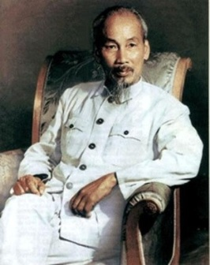
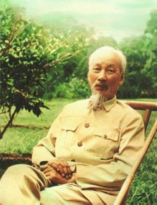
III. TỔNG KẾT
Nội dung
Nghệ thuật
Vẻ đẹp của phong cách Hồ Chí Minh là sự kết hợp hài hò giữa truyền thống văn hóa dân tộc và tinh hoa văn hóa nhân loại, giữa thanh cao và giản dị.
Chọn lọc những chi tiết tiêu biểu.
Đan xen với thơ Nguyễn Bỉnh Khiêm, kết hợp dùng từ Hán Việt.
Sử dụng nghệ thuật đối lập.
Kết hợp giữa kể và bình luận.

Slide 11

Phong cách Hồ Chí Minh – Lê Anh Trà
TRUYỀN THỐNG – HIỆN ĐẠI
DÂN TỘC – NHÂN LOẠI
GIẢN DỊ THANH CAO
Tự hào, kính yêu, ngưỡng mộ
Học tập và làm theo tấm gương đạo đức, phong cách Hồ Chí Minh

Slide 12
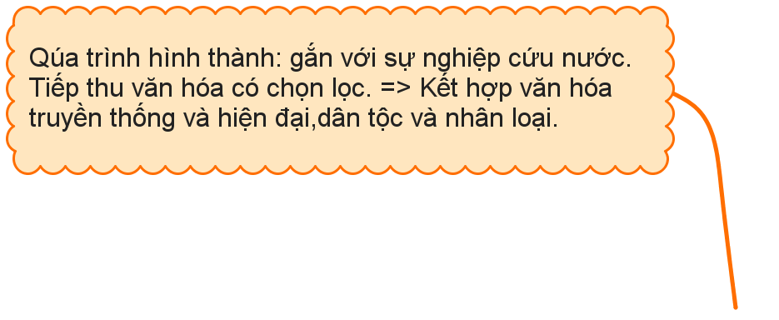



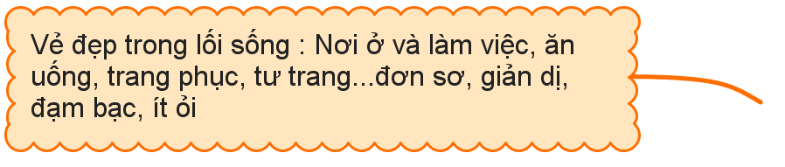
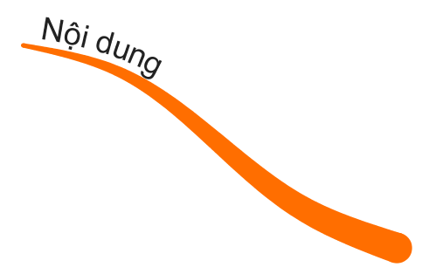
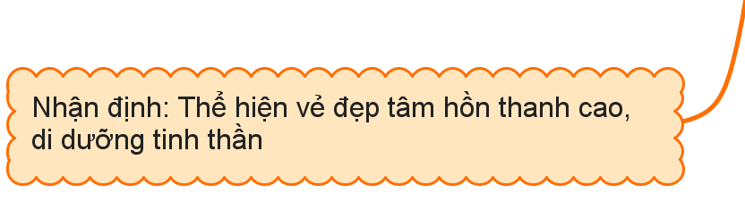
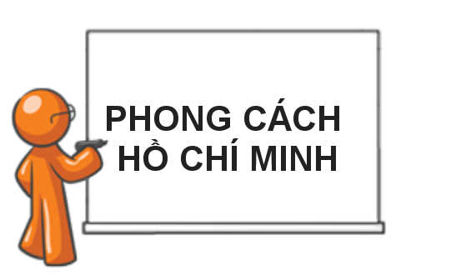


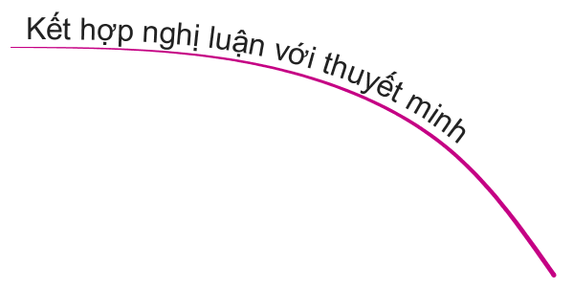
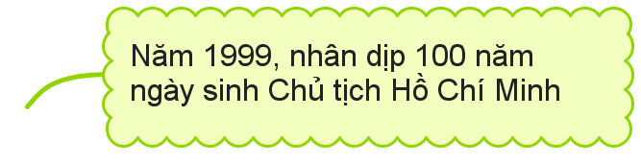
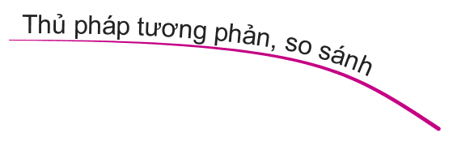
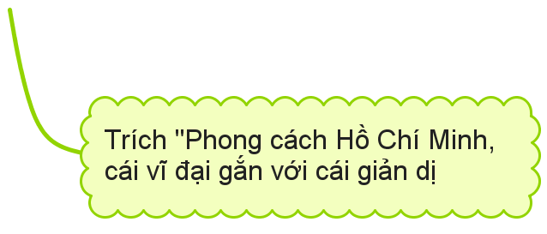

Phong cách Hồ Chí Minh – Lê Anh Trà

Slide 13
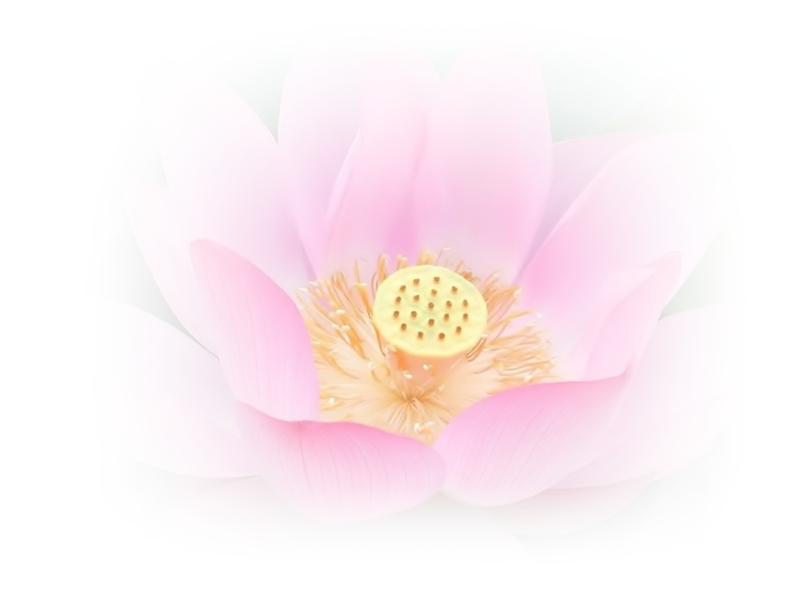
LUYỆN TẬP
BÀI TẬP 1:Trong bài Phong cách Hồ Chí Minh, sau khi nhắc lại việc Chủ tịch Hồ Chí Minh đã tiếp xúc với văn hóa nhiều nước, nhiều vùng trên thế giới, tác giả Lê Anh Trà viết:
… “Nhưng điều kỳ lạ lạ tất cả những ảnh hưởng quốc tế đó đã nhào nặn với cái gốc văn hóa dân tộc không gì lay chuyển được ở Người, để trở thành một nhân cách rất Việt Nam, một lối sống rất bình dị, rất Việt Nam, rất phương Đông, nhưng cũng đồng thời rất mới, rất hiện đại”…
(Trích Ngữ văn 9, tập một, NXB Giáo dục Việt Nam, 2015)
1. Ở phần trích trên, tác giả đã cho thấy vẻ đẹp của phong cách Hồ Chí Minh được kết hợp hài hòa bởi những yếu tố nào? Em hiểu được điều gì về tình cảm của tác giả dành cho Người?
2. Xác định hai danh từ được sử dụng như tính từ trong phần trích dẫn và cho biết hiệu quả nghệ thuật của cách dùng từ ấy.
3. Em hãy viết một văn bản ngắn (khoảng 200 chữ) trình bày suy nghĩ về trách nhiệm của thế hệ trẻ đối với việc giữ gìn bản sắc văn hóa dân tộc trong thời kỳ hội nhập và phát triển.

Slide 14
Câu 1: Ở phần trích trên, tác giả đã cho thấy vẻ đẹp của phong cách Hồ Chí Minh được kết hợp hài hòa bởi những yếu tố nào? Em hiểu được điều gì về tình cảm của tác giả dành cho Người?
Gợi ý:
Vẻ đẹp phong cách Hồ Chí Minh được kết hợp hài hòa giữa những ảnh hưởng văn hóa Quốc tế và gốc văn hóa dân tộc.
- Qua đó tác giả Lê Anh Trà thể hiện tình cảm kính trọng, ca ngợi Bác Hồ, tự hào về Người như một đại diện của một con người ưu tú Việt Nam.

Slide 15
Câu 2: Xác định hai danh từ được sử dụng như tính từ trong phần trích dẫn và cho biết hiệu quả nghệ thuật của cách dùng từ ấy.
Gợi ý:
Hai danh từ được sử dụng như tính từ: Việt Nam, Phương Đông. Cách dùng từ ấy có hiệu quả nghệ thuật cao. Tác giả nhấn mạnh bản sắc văn hóa dân tộc Việt Nam, bản sắc Phương Đông trong con người Bác.

Slide 16

Em hãy trình bày suy nghĩ (khoảng 2/3 trang giấy thi) về trách nhiệm của thế hệ trẻ đối với việc giữ gìn bản sắc văn hóa dân tộc trong thời kỳ hội nhập và phát triển.
Gợi ý:
Trách nhiệm thế hệ trẻ đối với việc giữ gìn văn hóa dân tộc trong thời kỳ hội nhập:
- Giải thích thời kỳ hội nhập: các nền kinh tế thế giới mở cửa, hội nhập dẫn đến sự giao lưu, ảnh hưởng văn hóa giữa các nước.
- Trách nhiệm thế hệ trẻ:
+ Gìn giữ và phát huy những bản sắc văn hóa tốt đẹp của dân tộc;
+ Nêu cao tinh thần tự tôn dân tộc, niềm tự hào về những truyền thống văn hóa tốt đẹp: truyền thống yêu nước; Uống nước nhớ nguồn; văn hóa lễ hội truyền thống; phong tục tập quán; di sản, di tích lịch sử,…

Slide 17
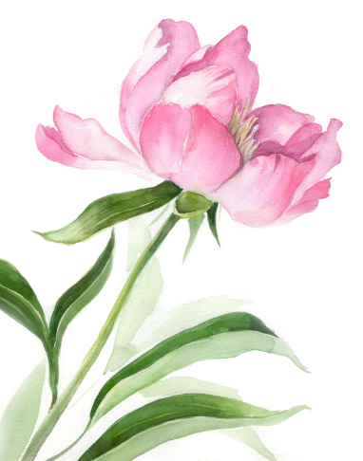
+ Tiếp tục những ảnh hưởng tích cực từ văn hóa nước ngoài đồng thời gạn lọc những ảnh hưởng tiêu cực từ văn hóa ngoại lai.
- Đánh giá: đây là vấn đề quan trọng đòi hỏi ý thức và nhận thức của thế hệ trẻ cùng đồng lòng, chung tay góp sức.

Slide 18
LUYỆN TẬP
BÀI TẬP 2:
Cho câu văn sau:
“Nếp sống giản dị và thanh đạm của Bác Hồ, cũng như các vị danh nho xưa, hoàn toàn không phải là một cách tự thần thánh hóa, tự làm cho khác đời, hơn đời, mà đây là lối sống thanh cao, một cách di dưỡng tinh thần, một quan niệm thẩm mĩ về cuộc sống, có khả năng đem lại hạnh phúc thanh cao cho tâm hồn và thể xác.”
( SGK Ngữ văn 9, tập một)
Câu 1. Có bạn cho rằng, học tập theo lối sống cao đẹp của Bác, mỗi chúng ta cần nên ép mình vào cuộc sống khắc khổ. Em có đồng ý với suy nghĩ đó không? Vì sao?
Câu 2. Viết một văn bản ngắn ( khoảng 200 chữ) trình bày suy nghĩ của em về một trong các bài học mà em rút ra được từ câu văn trên?

Slide 19
Câu 2
Qua văn bản “Phong cách Hồ Chí Minh” của tác giả Lê Anh Trà, em thấy mình cần học tập ở Bác đức tính giản dị.
(2) Giản dị là sống một cách đơn giản, tự nhiên, không cầu kì phô trương trong lối sống.
(3) Lối sống giản dị bộc lộ ở nhiều phương diện: trang phục, ăn uống, thói quen, giao tiếp, nói năng, phong cách làm việc...
(4) Trang phục phù hợp với hoàn cảnh, điều kiện, gọn gàng và tiện dụng, tránh cầu kì, loè loẹt.
(5) Cách ứng xử lịch sự, đúng mực; cách suy nghĩ và sử dụng ngôn ngữ giản dị, dễ hiểu, không hoa mĩ, cầu kì rắc rối...
(6) Cách sinh hoạt: hòa đồng với mọi người, tự nhiên và gần gũi trong cách cư xử; không tự coi mình là người đặc biệt, khác người mà cần thấy mình bình thường như những người khác.
(7) Cốt lõi của lối sống giản dị là sự ý thức sâu sắc về mục đích và cách sống sao cho hoà đồng và thoải mái, tự nhiên để tạo thành một phong cách sống. Sống giản dị cũng là biểu hiện của sự sâu sắc trong nhận thức về cuộc sống.
(8) Giản dị khiến người ta dễ hòa nhập với mọi người, làm cho con người trở nên thân thiện với nhau và giúp ta có thêm bạn bè... góp phần làm sáng lên nhân cách của mỗi con người.

Slide 20
(9) Giản dị tạo nên sự thanh thản, bình yên trong tâm hồn và sự nhàn nhã, thư thái trong nhịp sống khiến con người hoà đồng với tự nhiên, gắn bó sâu sắc với các cá nhân khác.
(10) Sống giản dị là một trong những cách để mỗi người sống thật, sống có hứng thú, có ý nghĩa.
(11) Sống giản dị giúp chúng ta hoàn thiện bản thân và tạo cho xã hội sự hoà đồng, bình đẳng, nhân ái.
(12) Lối sống giản dị hoàn toàn khác với lối sống cẩu thả, lạc hậu, gò bó, khuôn mẫu; giản dị cũng không đồng nghĩa với tiết kiệm, hà tiện... giản dị phù hợp với điều kiện, với hoàn cảnh vẫn thể hiện được sự tao nhã, thanh lịch, văn hóa.
(13) Cần phê phán lối sống xa hoa, đua đòi hay giản dị một cách giả tạo.
(14) Để sống giản dị, con người phải trải qua sự rèn luyện, cần một năng lực sống, quyết tâm cao, cũng cần hoà mình vào cuộc sống đế sống và cảm nhận, cần loại bỏ lòng tham và bù đắp tình yêu cuộc sống.
(15) Đó là cách để tránh mọi cám dỗ, giảm áp lực tinh thần và nâng cao bản lĩnh văn hoá.
(16) Bởi thế chúng ta hãy chọn cho mình một cách sống tốt nhất bằng cách cùng tạo dựng cho bản thân một “lối sống giản dị” riêng.

